Slide 1



Slide 2

Se Me Amas
Jorge Humberto

Slide 3
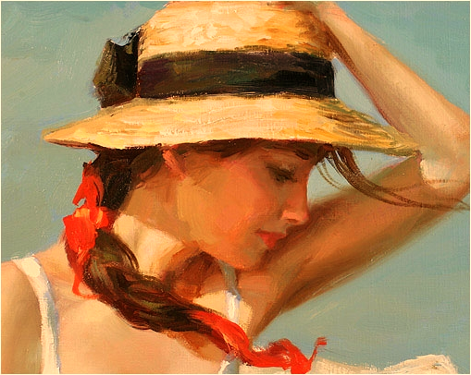

Slide 4
Para te conhecer melhor, como a mim
tens de ser sincera, frutos de um jardim.
A vaidade repugna e mente
Como quantos, no céu-da-boca, cresce o dente.

Slide 5
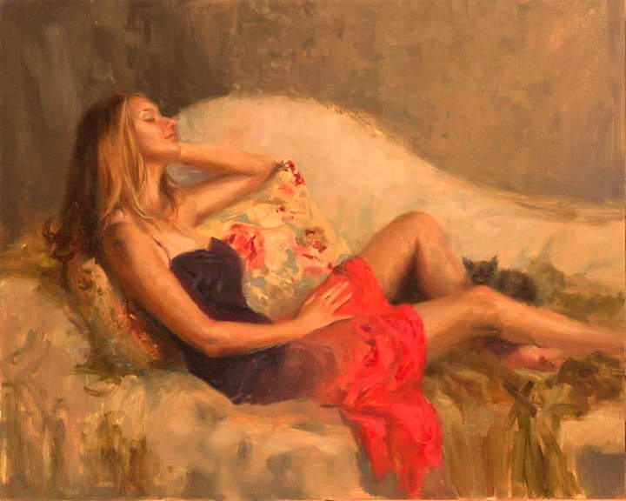

Slide 6
Pensam, que se eu pensar no que há em ti,
é pecado original de pessoas que dizem “ni”;
Porque não sabem que tudo é gente
que se agarra ao nome, como num repente.

Slide 7
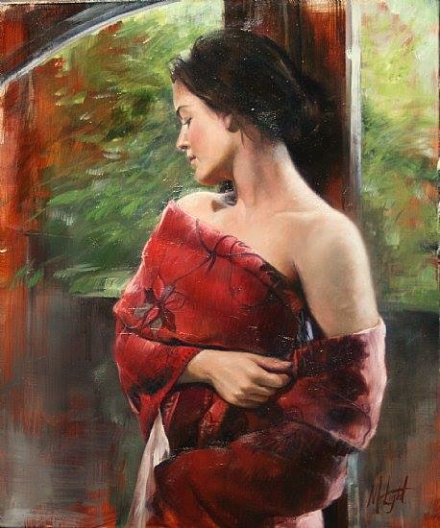

Slide 8
A transformação é uma entrega completa
onde todos têm a mesma percentagem.
Ninguém parte do nada, o que a ambos afecta.

Slide 9
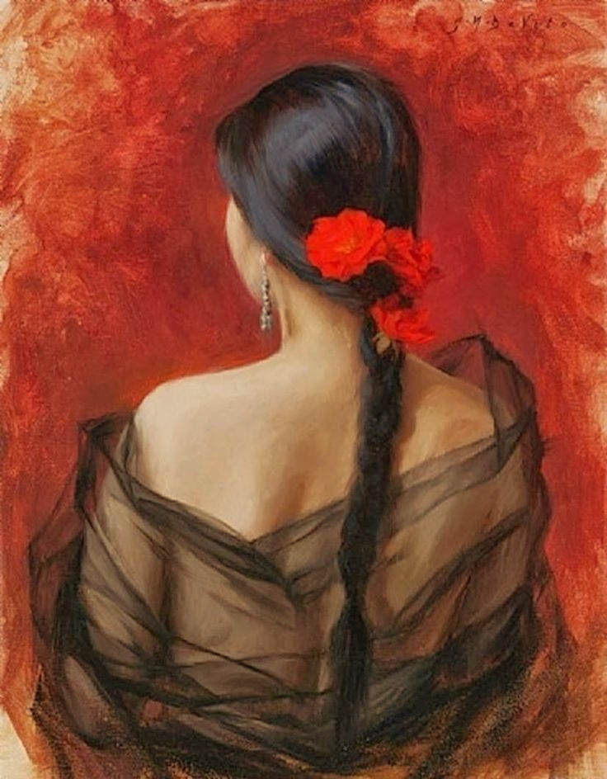

Slide 10
Então, conta-se até dez em romana numeração.
E aí vai a minha Dama, plena de coragem
em alegre romaria, porque me ama de coração.

Slide 11
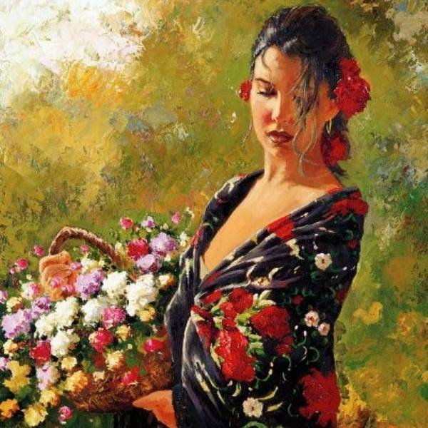

Slide 12
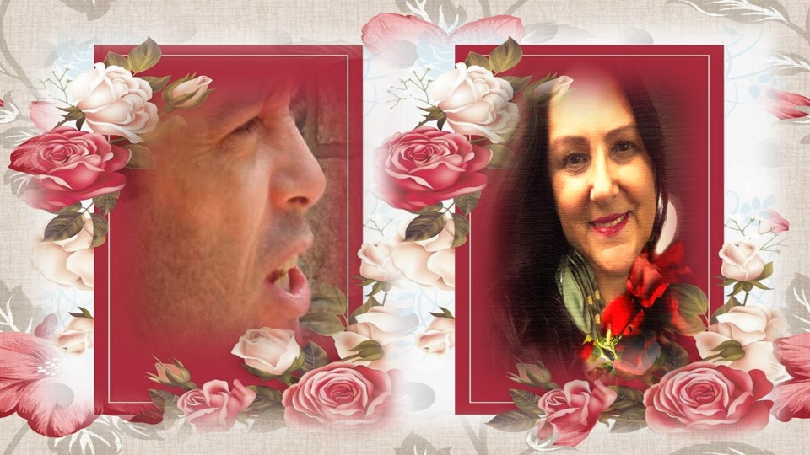
Jorge Humberto
Cléo Menegatt

Slide 13
Imagens: Internet e Acervo Pessoal
Texto: Jorge Humberto
Música: To Love-Francis Goya
www.pinterest.com/cleonicemenegat/vídeos
http://www.sergrasan.com.br/cleoslides
Canal no Youtube:
http://www.youtube.com/c/CleoniceMenegattGoelzer
Criação, Formatação e Edição:
Cléo Menegatt
cmenegatt2016@gmail.com

